Slide 1
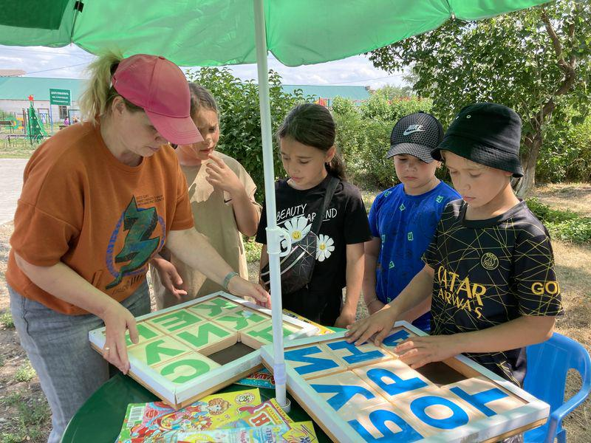
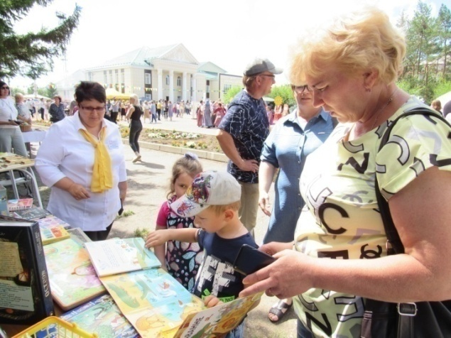
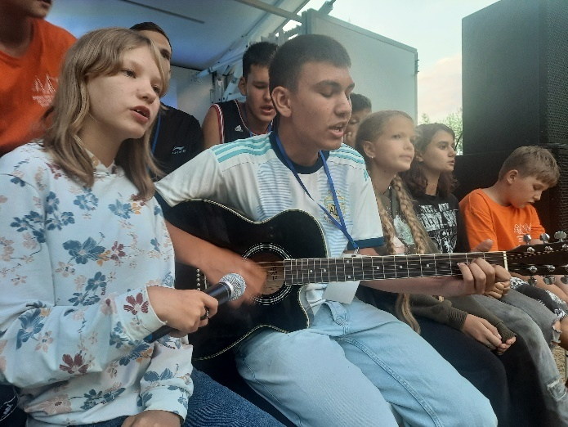
ПРОЕКТ «Я ДОМА» территория чтения и общения р.п. Нововаршавка
Нововаршавка 2024

Slide 2
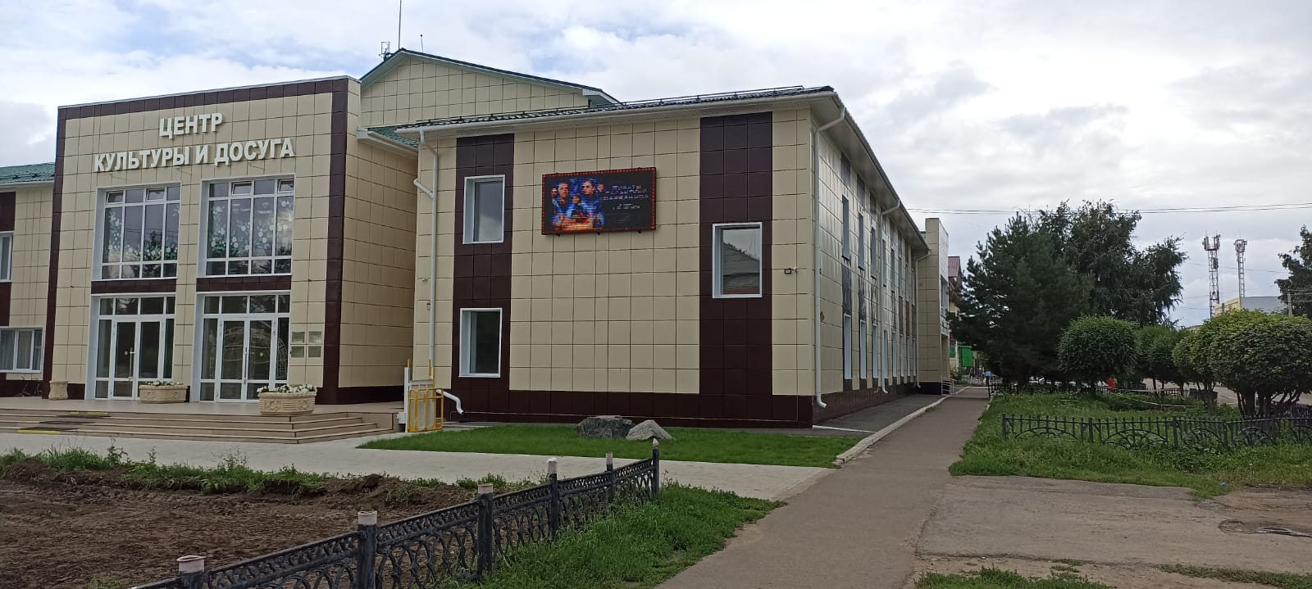
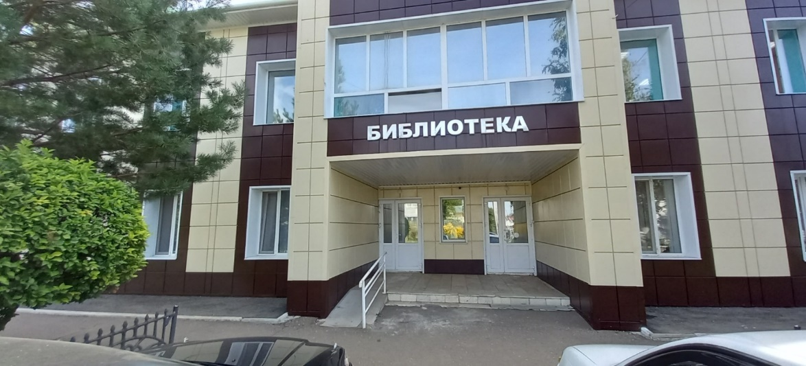
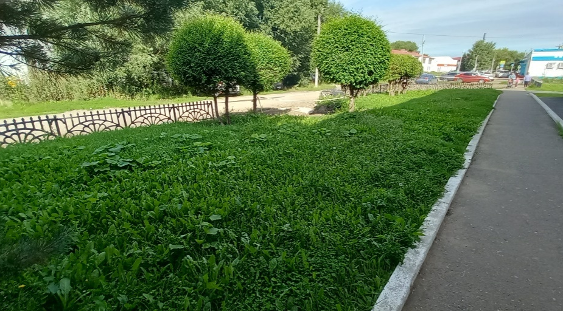
Текущая ситуация

Slide 3
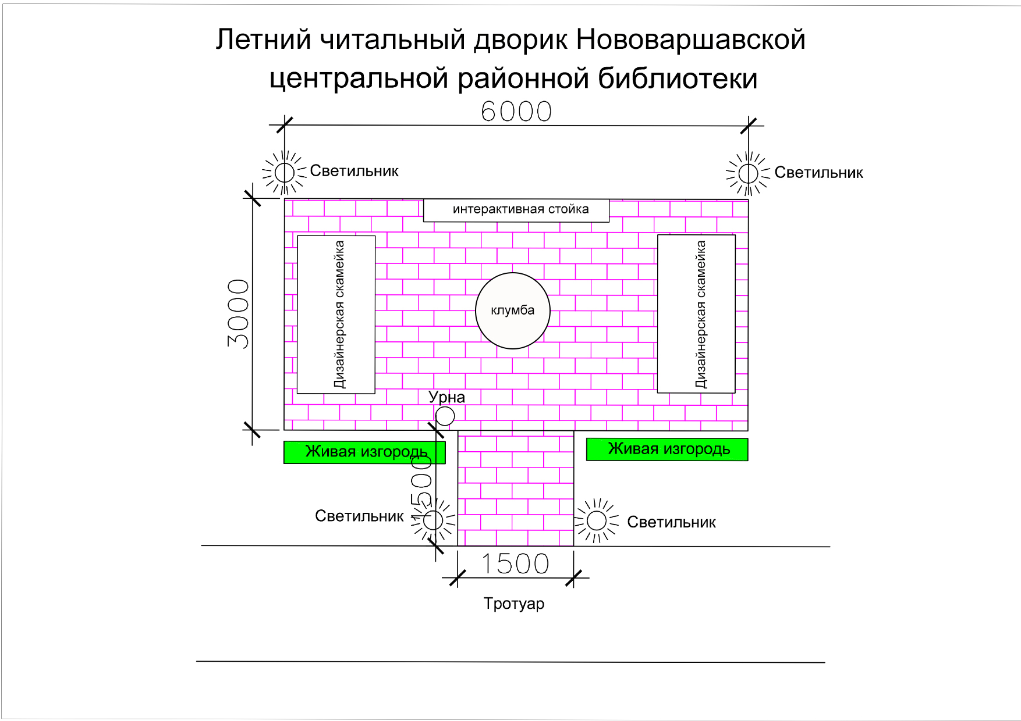
План рекреационной зоны № 1

Slide 4
План рекреационной зоны №2
Кресла
мешки

Slide 5
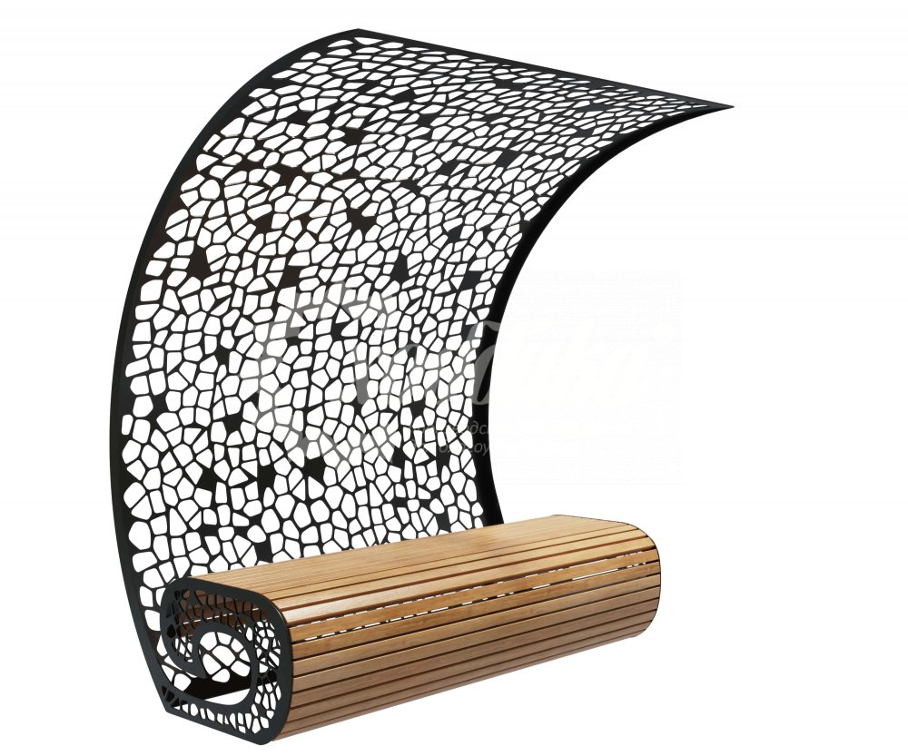
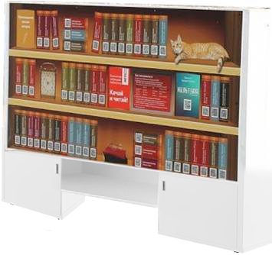
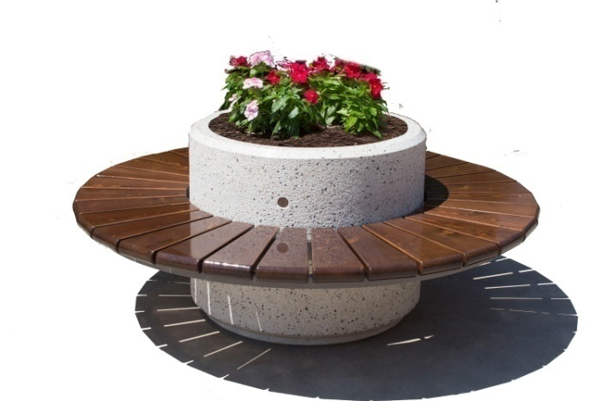
Дизайнерское решение читального дворика с интерактивной стойкой, дизайнерскими скамейками, клумбой и освещением

Slide 6
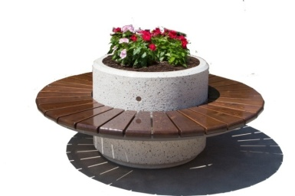
Дизайнерское решение зоны
с АРТ-объектом «Я ДОМА», дизайнерскими скамейками, клумбами и освещением

Slide 7
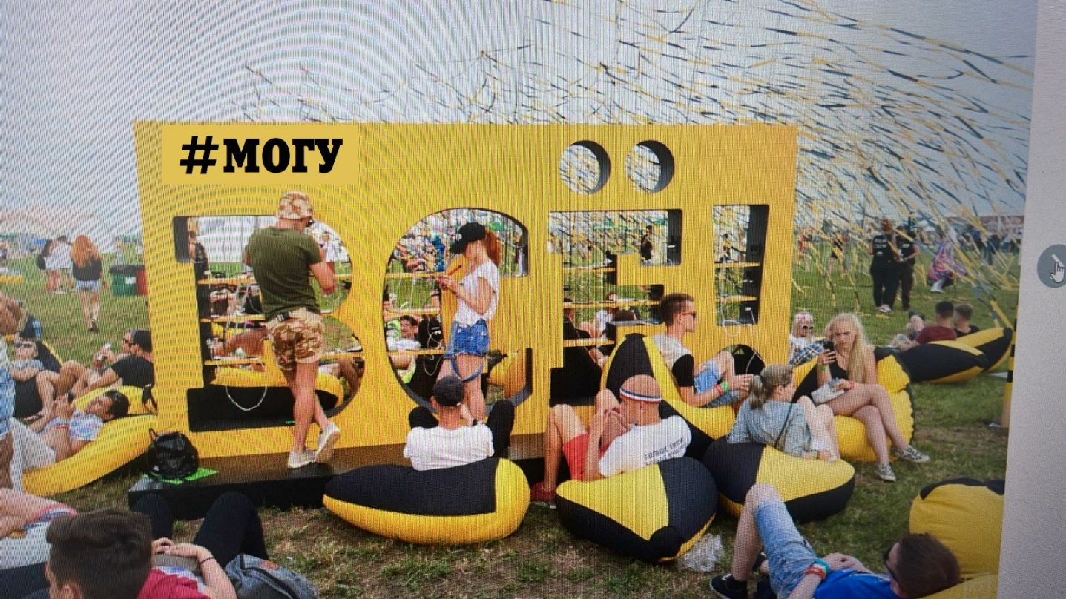
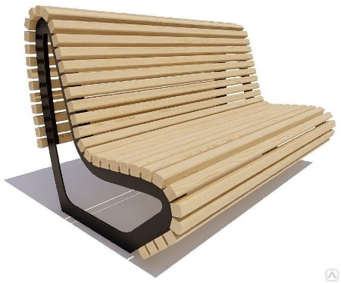
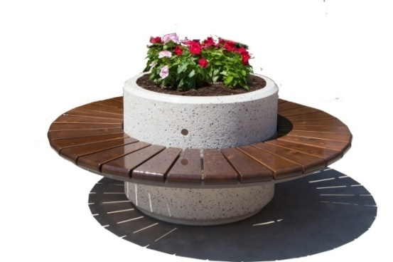
Дизайнерское решение зоны
с АРТ-объектом «МОГУ ВСЁ»,
садовыми скамейками, клумбой и освещением

Slide 8
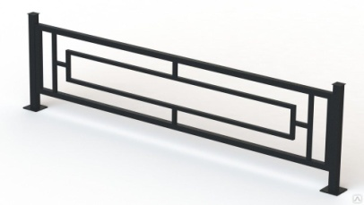
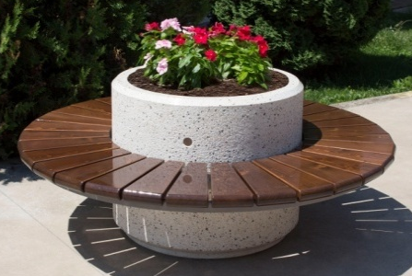
Используемые МАФ и Арт-объекты
Ограждение газонное
Размеры: 50х200 см
Столбы 40х20х1000 мм
Арт –объект
Размеры: 200х400х50 см
Скамейка-вазон круглая,
Диаметром 80 см, высотой 65 см
Материал: фибробетон с натуральным
заполнителем мрамор или гранит
Металлические
Арт-объект
Размеры: 200х1400х60 см
Скамейка с навесом Филигран
Сосна, цвет Венге
Материал: Корпус металл,
Сидение деревянное- цвет Венге
Размеры: 220х200х60 см
Стойка интерактивная: каркас
металлопрофильная труба,
толщиной 2 мм, размер 170х240х30 см
Корпус и боковые стойки,
задняя стенка гладкий оцинкованный лист,
окрашенный, цвет – слоновая кость,
Фасад (2 верхние полки) размер 100 х240 см
Оргстекло 10 мм, дверки 60х60 с ручкой
и замком 2 шт
Скамейка уличная «Лондон»
Материал: Каркас металл,
Сидение: сосна, цвет Венге

Slide 9
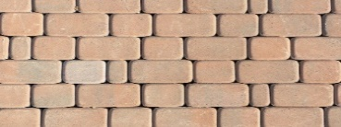
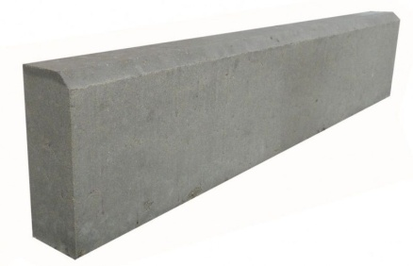
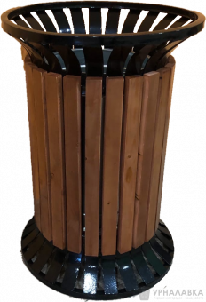
Тротуарная плитка Брусчатка «Старый город», толщина 65 мм
Размеры, мм -172х115, 115х115, 115х57, цвет – бежевый гранит
Парковый светильник для уличного освещения
Classic LED 70 OPL 3000 K, размеры 475х475х790 см
Бордюр тротуарный (садовый) вибропрессованный,
Размер: 1000х200х80 мм
Цвет: серый бетон
Урна УМ-4, каркас – металл, покрытие – порошковая краска,
вместимость 50 л диаметр – 53 см, высота – 77 см,
Обшивка из бруса, съемное оцинкованное ведро в комлекте

